Slide 1
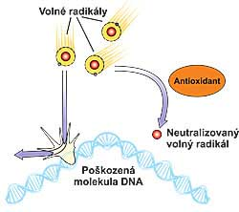
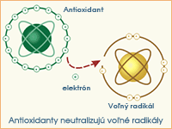
Antioxidanty
Hejmalová Michaela

Slide 2
OXIDAČNÍ STRES
poškozuje buňky (zejména buněčné membrány)
poškozuje genetický materiál (vznik mutací)
přispívá ke vzniku infekčních
přisuzuje se mu role při vzniku aterosklerózy, diabetu, nádorových onemocněních, degenerativních nervových onemocnění, stárnutí
u diabetu se podílí na rozvoji diabetických komplikací a akcelerované aterosklerózy

Slide 3
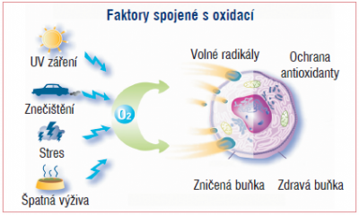
VOLNÉ RADIKÁLY
vysoce reaktivní látky, které mají svůj původ:
v potravě
v životním prostředí
v látkové výměně organismu
při obranných reakcích organismu
jejich nadbytek je škodlivý (oxidační stres), ale v organismu mají i své fyziologické funkce

Slide 4
ANTIOXIDANTY
antioxidant = protikyslíkový (protioxidační)
látky, které neutralizují účinek volných radikálů,a tím chrání organismus před jejich nadbytkem
antioxidanty jsou :
minerální látky – selen, zinek
vitaminy – vit.C, E
enzymy a koenzymy – koenzym Q₁₀
karotenoidy - uhlovodík skvalen (squalin)
některé třísloviny – čínský čajovník
buněčné antioxidanty na bázi AMK – taurin, glutathion
bioflavonoidy – kvercetin….

Slide 5
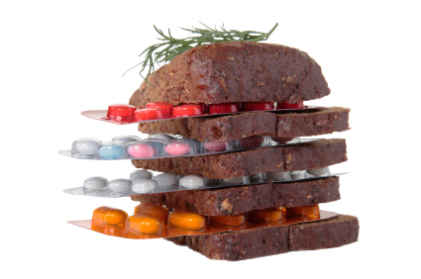
ANTIOXIDANTY
přirozené
v přírodě nebo v dané potravině se vyskytující, i když v malých koncentracích
syntetické
uměle vytvořené bez patřičného relevantního výskytu v přírodě

Slide 6
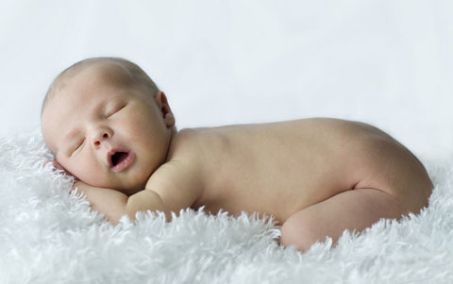
Děkuji za pozornost

Slide 7
BIOFLAVONOIDY - zdroje
ovoce a zelenina
citrusové plody, hrozny, červené a modré ovoce, cibule, česnek, ořechy
obiloviny
pohanka
oleje
pupalkový, slunečnicový, panenský olivový
byliny
čaj, šalvěj, třezalka
taurin
mléko

